Slide 1



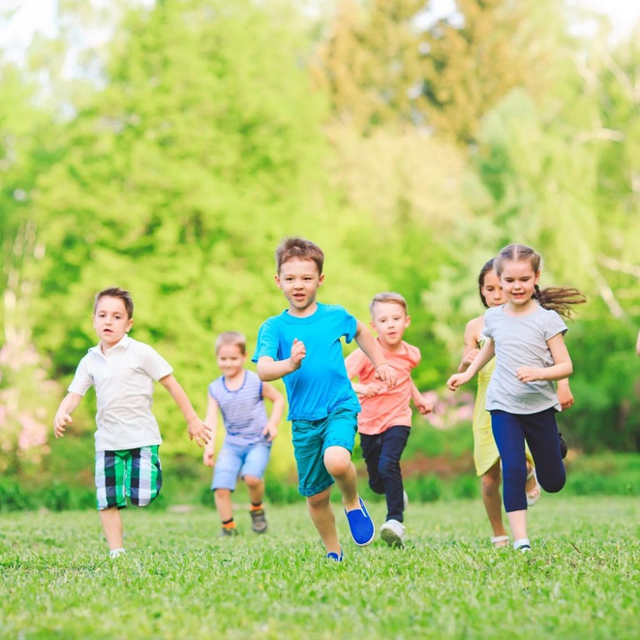


DİN KÜLTÜRÜ
VE AHLAK BİLGİSİ
4. SINIF 1. ÜNİTE
GÜNLÜK HAYATTAKİ DİNÎ İFADELER
1

Slide 2



Neler Öğreneceğiz?
1.Günlük Konuşmalarda Dinî İfadeler 2.Dilek ve Dualarda Geçen Dinî İfadeler 3.Bir Dua Tanıyorum: Sübhaneke Duası ve Anlamı
2

Slide 3
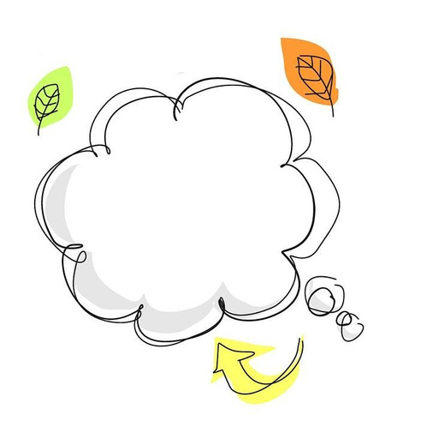

1. Günlük Konuşmalarda Dinî İfadeler
Allah (cc) tarafından peygamberler aracılığıyla akıl sahibi insanlara gönderilen, insanları iyiye ve doğruya yönelten ilahi kurallardır.
Din nedir?
3

Slide 4
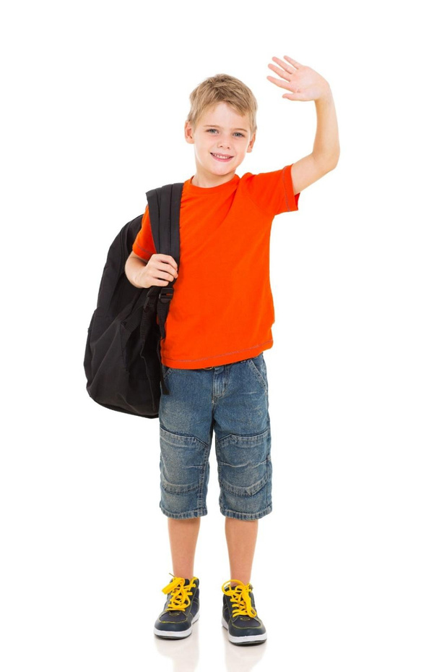

Günlük hayatta konuşurken kaynağını
dindenalankelimeveifadelerkullanırız.
Bunlara dinî ifadeler denir.
•
•
Selamünaleyküm,elhamdülillah,maşallah
gibi ifadeler bunlardan bazılarıdır.
Görsel 1.1
4

Slide 5
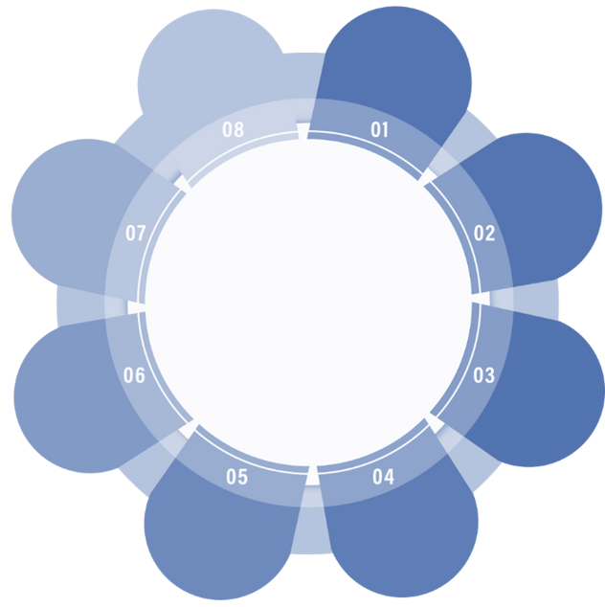
Allah’a emanet ol.
Allah şifa versin.
Sübhanallah
Elhamdülillah
Günlük hayatta kullandığımız bazı
dinî ifadeler
Bismillah
Estağfirullah
Hayırlı işler.
Maşallah
5

Slide 6

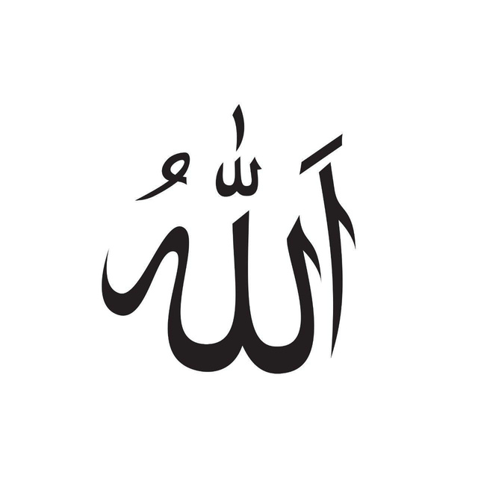

Allah (cc) ve Peygamber
•
Allah (cc)*; kâinatı ve bütün varlıkları yaratan tek ve yüce varlığın özel ismidir.
•
Hayatımızın her anında Allah’ın yüceliğini hatırlar, günlük konuşmalarımızda O’nun ismini andığımız ifadeler kullanırız.
Görsel 1.2
*Cellecelalüh: Yüceler yücesi.
6

Slide 7

•
Peygamber, haberci ve elçi demektir. Peygamberler Yüce Allah’tan insanlara haber getiren elçilerdir.
•
Peygamberler, nasıl ibadet edeceğimizi ve nasıl iyi bir insan olacağımızı öğretirler.
Onların rehberlikleri sayesinde Yüce
Allah’ı daha iyi tanırız.
•
7

Slide 8

Besmele
•
“Rahman ve Rahîm olan Allah’ın adıyla” anlamına gelen Bismillâhirrahmânirrahîm cümlesine besmele denir.
•
“Kovulmuş şeytanın şerrinden Allah’a sığınırım.” anlamına gelen Eûzü billâhi mine’ş-şeytâni’r-racîm ifadesiyle birlikte söylenirse buna eûzü besmele denir.
8

Slide 9




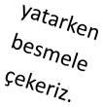

•
Besmele, günlük hayatta bir işe başlarken Allah’a (cc) inancın ve bağlılığın samimi ifadesidir.
9

Slide 10

Selam
•
Selam; güven, barış, esenlik, emniyet ve huzur anlamlarına gelir.
•
Selamlaşma, insanların birbirlerine selam vermesidir.
•
İslam dininde selamlaşma, iki kişiden birinin “Selamünaleyküm”, diğerinin “Aleykümselam” demesidir.
•
Bu ifadeler dua cümleleridir ve “Selam sizin üzerinize olsun, Allah (cc) sizi her türlü kaza ve beladan korusun.” anlamına gelir.
10

Slide 11




Günlük dilde selamlaşma ifadeleri
Selamünaleyküm
Aleykümselam
Hayırlı sabahlar
Hayırlı akşamlar
İyi günler
Günaydın
Merhaba
İyi akşamlar
11

Slide 12
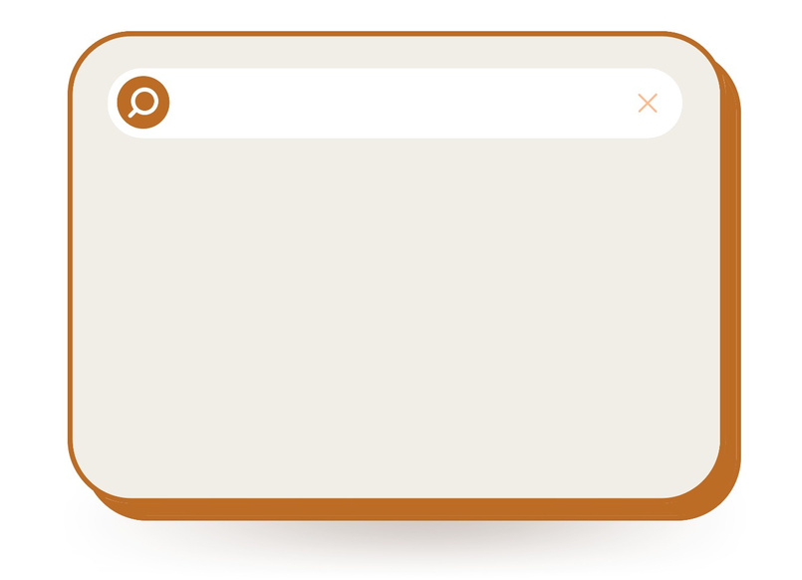
Hamt ve Şükür
Hamt
Şükür
•
Övme ve yüceltme anlamlarına gelir.
•
Allah’ın (cc) verdiği sayısız nimetifarkedereksöz ve
•
Allah’ın(cc) yüceliğinin
farkında olmaktır.
davranışlarımızlaO’na
teşekkür etmektir.
12

Slide 13

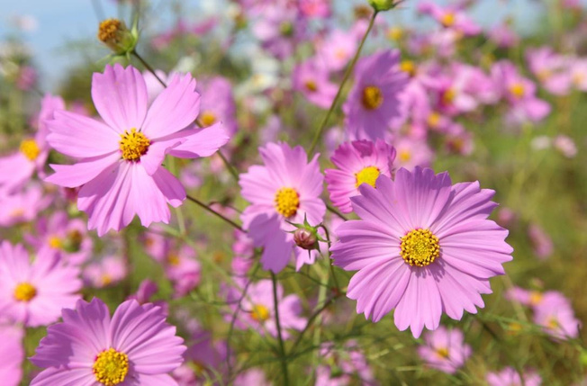

•
Allah (cc), evrendeki bütün güzelliklerin yaratıcısıdır.
Bütün nimetleri gönderen, herkesi
yaratan ve yaşatandır.
•
Her türlü övgü ve teşekkür de O’na
aittir.
•
Görsel 1.3
13

Slide 14


Allah’a şükürler olsun.
•
Elhamdülillah, verdiği bütün nimetler için“Şükür
Elhamdülillah
Allah’adır (cc),övgü ve
yücelik Allah’a (cc) aittir.”
anlamlarına gelir.
Allah’a hamdolsun.
günlük dilde kullandığımız şükür ifadeleridir.
14

Slide 15


Estağfirullah ve Sübhanallah
•
Estağfirullah, “Allah’tan (cc) bağışlanma dilerim.” anlamına gelen bir dua cümlesidir.
Allah’ı (cc) ve O’nun yüceliğini tanır.
Bu duayla insan,
Allah’ın (cc) yardımına ve affına sığınır.
hata ve günahlarını bir daha işlemeyeceğine söz verir.
15

Slide 16


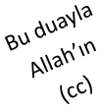
•
Sübhanallah,"Allah(cc)bütün eksiklerden ve kusurlardan uzaktır." anlamına
gelen bir dua cümlesidir.
yüceliği ve büyüklüğü ifade edilir.
hiçbir şeye muhtaç olmadığı hatırlanır.
bütün eksikliklerden uzak olduğu kabul edilir.
16

Slide 17

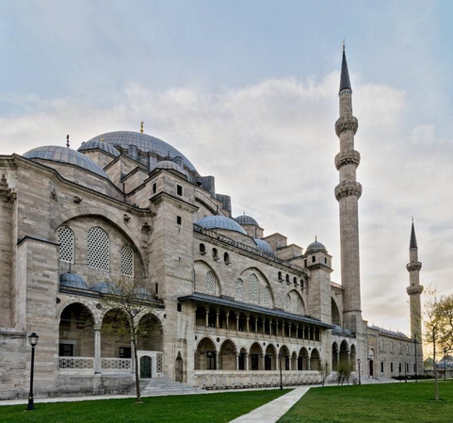

Tekbir ve Salavat
•
Allahüekber ifadesine tekbir denir.
•
Tekbir “Allah en büyüktür.” anlamına gelir.
•
Günlük hayatta her namaz vaktinde
minarelerden okunan ezanda Allahüekber sözünü duyarız.
Görsel 1.4
17

Slide 18
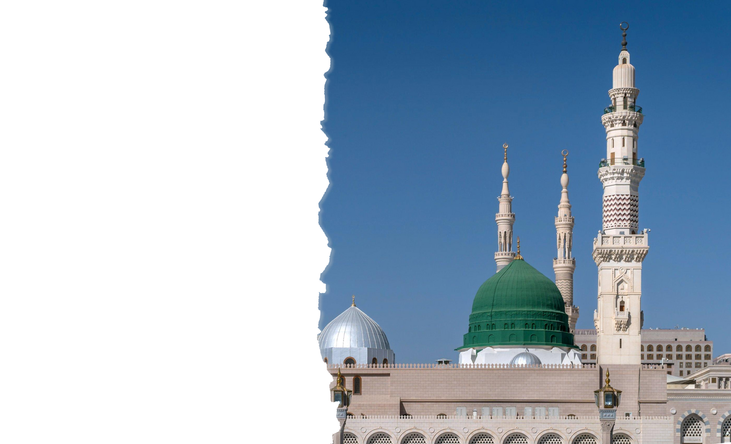

•
Hz. Muhammed’i (sav) anmak ve ona selam göndermek için okunan dualara salavat denir.
•
Müslümanlar, Hz. Muhammed’in (sav) adı anılınca onun için dua eder ve ona selam gönderirler.
Görsel 1.5
18

Slide 19
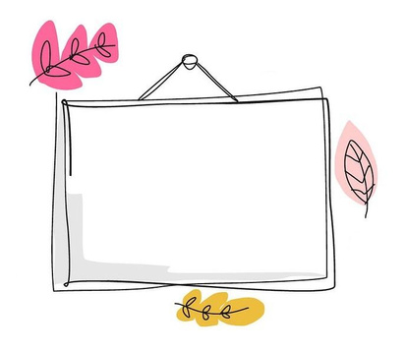





Salavat Duaları
Okunuşu
Anlamı
Allahümme salli alâ Muhammedin ve
Allah’ım, Hz. Muhammed’e ve
onun ailesine rahmet et.
alâ âli Muhammed.
Allah’ın salat ve selamı onun üzerine
Sallallâhu aleyhi ve sellem
olsun.
19

Slide 20




Sevap ve Günah
İbadetler ve güzel davranışlar için Allah’ın (cc) bize verdiği ödüle
İslam dininin emir ve
yasaklarına aykırı olarak yapılan söz, iş ve
sevap
davranışlara günah
denir.
20

Slide 21


Namaz kılmak
Hasta yakınlarımızı ziyaret etmek
Büyüklerimize saygılı davranmak
Sevap Olan Davranışlar
Karşılaştığımız insanlara selam vermek
Yemeğe besmeleyle başlamak
Verdiği nimetler için Allah’a (cc) şükretmek
21

Slide 22



Anne babaya kötü davranmak
Yalan söylemek
Günah Olan Davranışlar
İnsanlarla alay etmek
Çevreyi kirletmek
22

Slide 23

Helal ve Haram
•
Yüce Allah’ın yapılmasına veya yenilip içilmesineizinverdiği şeylere helal denir.
Hakkını helal et.
Helal kazanç
•
Helal, günlük hayatta duyduğumuz bazı ifadelerde
kullanılır.
Helal lokma yemek
23

Slide 24

•
Allah’ın (cc) yapılmasını kesin olarak yasakladığı söz ve davranışlara haram denir.
İslam dinine göre
haramdır.
Hakkını haram
Günlük hayatta duyduğumuz
bazıifadelerdeharamkelimesi
kullanılır.
•
etmek
Haram lokma yemek
24

Slide 25

2. Dilek ve Dualarda Geçen Dinî İfadeler
Seslenmek, istemek, yardım talep etmek anlamlarına gelir. Terim olarak Allah’a (cc) yönelerek O’ndan istek ve
Dua
nedir?
dilekte bulunmaktır.
25

Slide 26
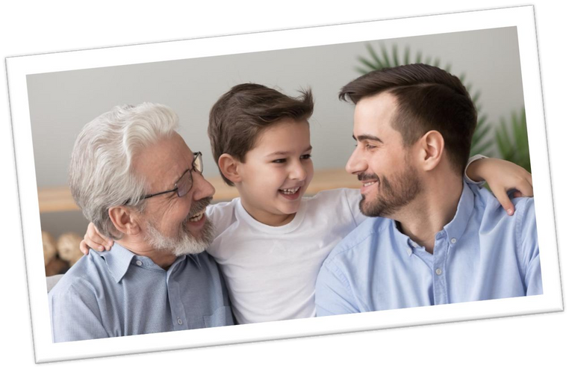

•
Günlük hayatta dua ederken ve dilekte bulunurken bazı dinî ifadelere yer veririz.
•
Bu ifadelerde Allah’ın (cc) adını anar, isteklerimizin gerçekleşmesi için O’nun yardımını isteriz.
Görsel 1.6
26

Slide 27









Bir kişiden iyilik gördüğümüzde
“Allah razı olsun.”
Bir yakınımızı yolcu ederken
“Allah’a emanet ol.”
Hasta birini ziyaret ettiğimizde
“Allah şifa versin.”
deriz.
Bir işin gerçekleşmesini istediğimizde
“İnşallah”
Güzel bir haber duyduğumuzda
“Maşallah”
27

Slide 28




Ders çalışan birine “Allah zihin açıklığı versin.” diye dua
Alışveriş yaptığımız bakkala “Allah bereket versin.” diye dua ederiz.
Bir işle meşgul olan birine “Allah kolaylık versin.”
ederiz.
deriz.
İşe giden birine “Hayırlı
Yakını ölen birine “Allah rahmet eylesin.” diye dua
Uyumaya giden birine “Allah rahatlık versin.”
işler.” deriz.
ederiz.
deriz.
28

Slide 29

3. Bir Dua Tanıyorum: Sübhaneke Duası ve Anlamı
Sübhaneke duası
Hz. Peygamber’in öğrettiği dualardandır.
her namazda tekbirden sonra okunur.
cenaze namazlarında da okunur.
29

Slide 30
Sübhaneke duası
Okunuşu
Anlamı
Sübhâneke Allâhümme
Ve bi hamdik.
Ve tebâra kesmük.
Ve teâlâ ceddük.
Ve celle senâük.*
Ve lâ ilâhe ğayruk.
Allah’ım! Sen tüm eksikliklerden uzaksın.
Seni daima överim.
Senin adın kutludur.
Senin şanın her şeyden üstündür.
Senin övgün yücedir.*
Senden başka ilah yoktur.
• • • • • •
• • • • • •
*(Sadece cenaze namazı kılarken okunur.)
30

Slide 31


Neler Öğrendik?
1.Allah, peygamber, besmele, selam, hamt ve şükür, tekbir ve
salavat, estağfirullah, sübhanallah ifadelerinin anlamlarını,
2.Dilimizde yaygın olarak kullanılan selamlaşma ifadelerini, 3.Tekbir ve salavatın okunuş ve anlamlarını, 4.Günlük hayatta kullandığımız dilek ve dua cümlelerini, 5.Sübhaneke duasının okunuşunu ve anlamını öğrendik.
31

